Slide 1


Slide 2
Importancia de la diabetes en nuestra población
La expresión de diabetes tipo 2 en México es muy heterogénea.
Se presenta en el 22% de la población entre 20 y 40 años de edad.
El número de pacientes que se diagnostican < 40 años va en incremento y cada vez la vemos a edades más tempranas
(incluso en niños y adolescentes)
Se desconoce cuantos de estos pacientes cumplen con criterios para
el diagnóstico de Diabetes Autoinmune Latente del Adulto (LADA)
Aunque el dx. lo confirma la positividad de los anticuerpos, es necesario identificar el fenotipo clínico y bioquímico en aquellos <40 años.
Jiménez-Corona A, y cols. Early-onset type 2 diabetes in a Mexican survey: results from the National Health and Nutrition Survey 2006. Salud Publica Mex. 2010;52 Suppl 1:S27-35.
Aguilar-Salinas CA, et al. Early-onset type 2 diabetes: metabolic and genetic characterization in the mexican population.
J Clin Endocrinol Metab. 2001;86(1):220-6.

Slide 3
CLASIFICACION DE DIABETES
1. Diabetes Tipo 1 Insulino dependiente con destrucción de células B
- Tipo 1 A: Etiología autoinmunitaria
- Tipo 1 B: Etiología idiopática
2. Diabetes Tipo 2 Con resistencia a la insulina y defectos de la secreción de la insulina
3. Diabetes Gestacional
4. Otros tipos específicos de diabetes
Defectos genéticos (síndromes monogénicos como:
a)Diabetes Neonatal (gen que codifica subunidad Kir6.2_ canales de KATP)
o MODY (Maturity-Onset Diabetes of the Young)
b)Diabetes Mitocondrial
c) Enfermedades del páncreas exócrino (fibrosis quística)
d) Inducida por medicamentos
Diabetes Care 2016;39(Suppl 1):S13-S22

Slide 4
Introducción
Criterios diagnósticos de LADA
A)
  El inicio de la diabetes es en la edad adulta
B)
  Positividad para al menos un auto anticuerpo (GAD, IA2A, IAA o ZnT8)
C)
  6 meses sin tratamiento con insulina
Fourlanos SA, et al.Diabetologia 2005; 48: 2206–2212

Slide 5
Interés a nivel mundial
Se investigó en PubMed los artículos publicados en inglés usando la palabra LADA = Total 748
LADA y diabetes
LADA diabetes review
LADA y diagnostico
LADA y tratamiento
Reportes de casos
Series de casos
LADA y complicaciones
Autoinmune diabetes
Action LADA
419
73
377
328
33
3
116
392
11
Tuomi T, et al, Lancet 2014;383 (9922):1084-1094.

Slide 6
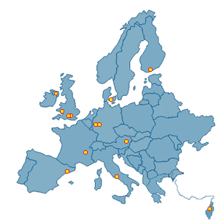
Epidemiología Action LADA
Hacen falta datos sobre su prevalencia en México
Solo en la Unión Europea
Hay una conciencia de la existencia de LADA.

Slide 7
Tipos de Diabetes
Características
Diabetes Tipo 1
Diabetes Tipo 2
Edad de aparición
Forma de presentación
Síntomas
Peso
Predisposición genética
Factores ambientales
Autoanticuerpos
Insulina sérica
Cetosis
Tratamiento con
Insulina
Más frecuente en jóvenes
Brusca
Síntomas clásicos de diabetes
Normal
HLA: DR3, DR4, DQA
Virus, toxinas, estimulación autoinmune
Positivos entre el 50-85% de los pacientes
Disminuída
Propensos
Casi siempre indispensable, no responden
a antidiabéticos orales
A partir de los 40
Insidiosa
Escasos
80% son obesos
Polimorfismo genético sin
relación con HLA
Obesidad
Positivos en un 10% de los
Pacientes
Variable
Rara vez
Inicialmente antidiabéticos
Orales. Pueden precisar
insulina para mejorar el
control metabólico.

Slide 8
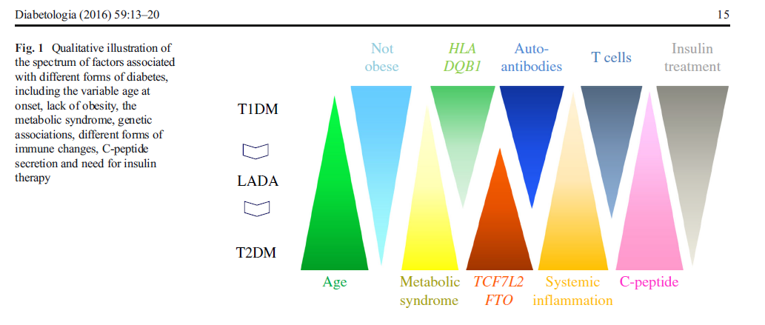
Factores asociados con diferentes formas de diabetes
No
obesos
HLA
DQB1
Auto
anticuerpos
Tx.
Insulina
Células T
DT1
LADA
DT2
Edad
Síndrome
metabólico
TCF7L2
FTO
Inflamación
sistémica
Péptido C
Leslie DR, et. Diabetologia 2016;59(1):13-20.

Slide 9
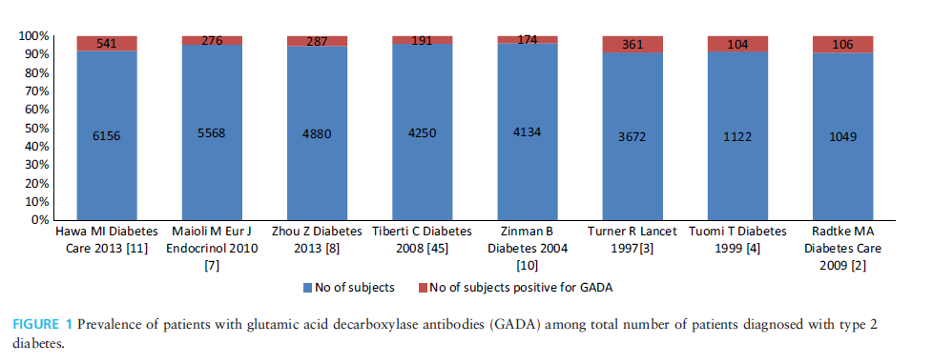
Positividad de anticuerpos anti-GAD en pacientes con diagnóstico de diabetes tipo 2
8.8%
5.0%
5.9%
4.5%
4.2%
9.8%
9.3%
10.1%
Laugesen E, et al. Latent autoimmune diabetes of the adult: current knowledge and uncertainty. Diabet Med 2015;32(7):843-52

Slide 10
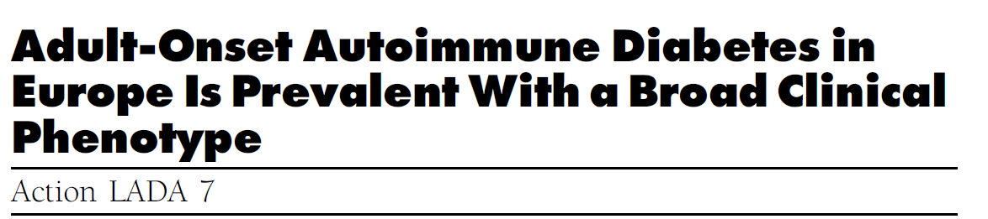


Introducción
Prevalencia LADA
El 9.7% (GAD e IA2 positivos) de los pacientes diagnosticados con diabetes tipo 2, tienen LADA.

Slide 11
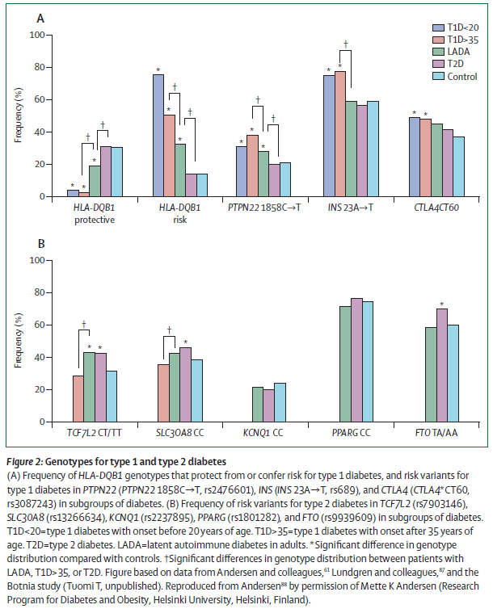
Genotipos para diabetes

Slide 12
 | Anti-GAD+ (%) | Duración de diabetes | Edad al Dx. (años) | Tiempo libre de Tx. con insulina (meses) | Auto-anticuerpos | Función de la célula β | Medición de RI o síndrome metabólico | Contraste de títulos altos vs bajos de anti-GAD
UKPDS (UK)* | 13.2% | <1 AÑO | 25-65 | ≥3 | ICA, Anti-GAD Anti-IA2 | TI HOMA-β | HOMA-IR, IMC | Sí
Botnia (Finlandia) | 9.3% | Cualquiera | >35 | ≥6-12 | Anti-GAD | Péptido C, OGTT | HOMA-IR, IMC, PCi, PA, lípidos | Sí
Castleden et al. (UK) | 7% |  | >25 | 12 | Anti-GAD | TI | IMC | Sí
Fourlanos et al.(Australia) |  |  | 30-75 |  |  | TI | IMC
ADOPT (EU, Canadá y Europa) | 4.3% | <3 años |  |  | Anti-GAD | OGTT | HOMA-IR, IMC, PCi, PA, lípidos | Sí
HUNT (Noruega)* | 10% |  | ≥20 | 12; o <12 con péptido C >150pmol/L | Anti-GAD Anti-IA2, Anti-ZnT8 | TI | IMC, PCi, PA, lípidos | Sí
NIRAD (Italia)* | 4.5% | 6 meses <5 años |  |  | Anti-GAD, Anti-IA2 | TI | IMC, PCi, lípidos | Sí
Sardinia (Italia) | 4.9% | <5 años |  |  | Anti-GAD Anti-IA2, Anti-TPO | TI | IMC, PCi, PA, lípidos | Sí
Hungria** |  |  | >35 | 6 | ICA, Anti-GAD, Anti-IA2, Anti-insulina
Acción LADA (Europa) | 8.8% | <5 años | 30-70 | 6 | Anti-GAD, Anti-IA2, Anti-ZnT8 | TI | IMC, PCi, PA, lípidos | Sí
Estudio LADA China (China) | 5.9% | <1 año | ≥30 | 6 | Anti-GAD |  |  | Sí
*Transversal y prospectivo ** transversal y meta-análisis TI= Tratamiento con insulina; PCi= Perímetro de cintura; PA= Presión arterial
Tuomi T., et al. Lancet 2014;383 (9922):1084-1094.

Slide 13

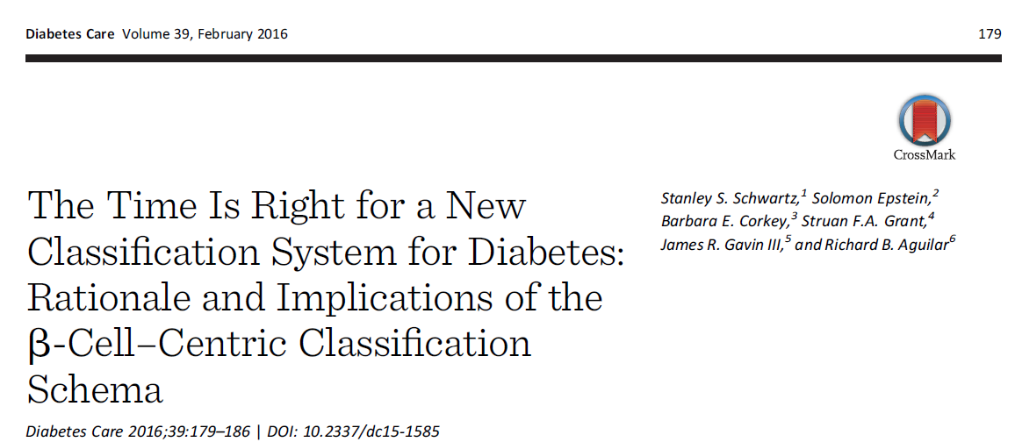
Rolandsson O y Palmer JP. Latent autoimmune diabetes in adults (LADA) is dead: long live autoimmune diabetes!. Diabetologia 2010;53:1250-1253
Propone diabetes autoinmune (definición de positividad, punto de corte, falsos positivos y cambios con el tiempo de los marcadores)
Redondo M J. LADA: Time for a new definition. Diabetes 2013;62:339-340
Falsos positivos, mecanismo patogénico (falla de los criterios existentes para la destrucción de la célula beta y resistencia a la insulina)
Llamado a
Miembros de la Sociedad Americana de Diabetes, de Endocrinólogos Clínicos, Europea para el Estudio de la diabetes y la OMS
Urge reevaluar la clasificación de diabetes

Slide 14
Clasificación de Diabetes
Diabetes autoinmune
Subtipo
Diabetes Tipo 1a
LADA
Diabetes Tipo 1b
Diabetes Tipo 2
Autoanticuerpos
Reactividad a
Islotes de células T
Requerimientos de
insulina al diagnóstico
Si
Si
Si
Si
Si
No
No
Si
No
No
No
Variable
Laugesen E, et al. Latent autoimmune diabetes of the adult: current knowledge and uncertainty. Diabet Med 2015;32(7):843-52

Slide 15
Tratamiento
Secreción de insulina
Edad
IMC
Diabetes
tipo 2
Sulfonilureas
Metformina y tiazolidinedionas
Insulina
Metformina
Incretinas
Insulina
LADA
LADA
Sensibilidad a la insulina
HLA
Autoinmunidad
Diabetes
tipo 1
Diabetes
tipo 1
Insulina
Laugesen. Diabet Med 2015:19
Fourlanos SA, et al.Diabetologia 2005; 48: 2206–2212
Pozzilli P, et al. Diabetes Care 2001;48:695-702
Radtke M, et al. Diabetes Care 2009; 32 (2): 245-250.

Slide 16
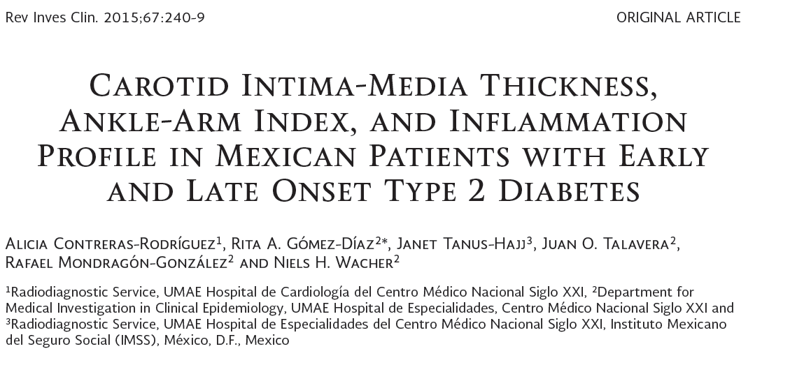
Porqué nuestro interés por la diabetes tipo LADA???

Slide 17
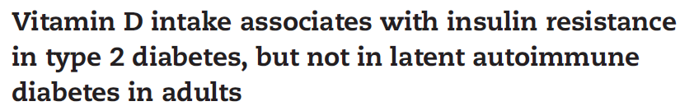
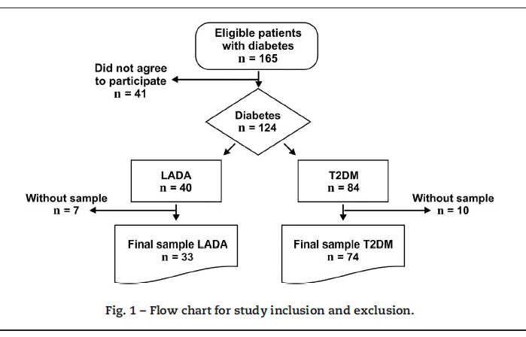

Slide 18
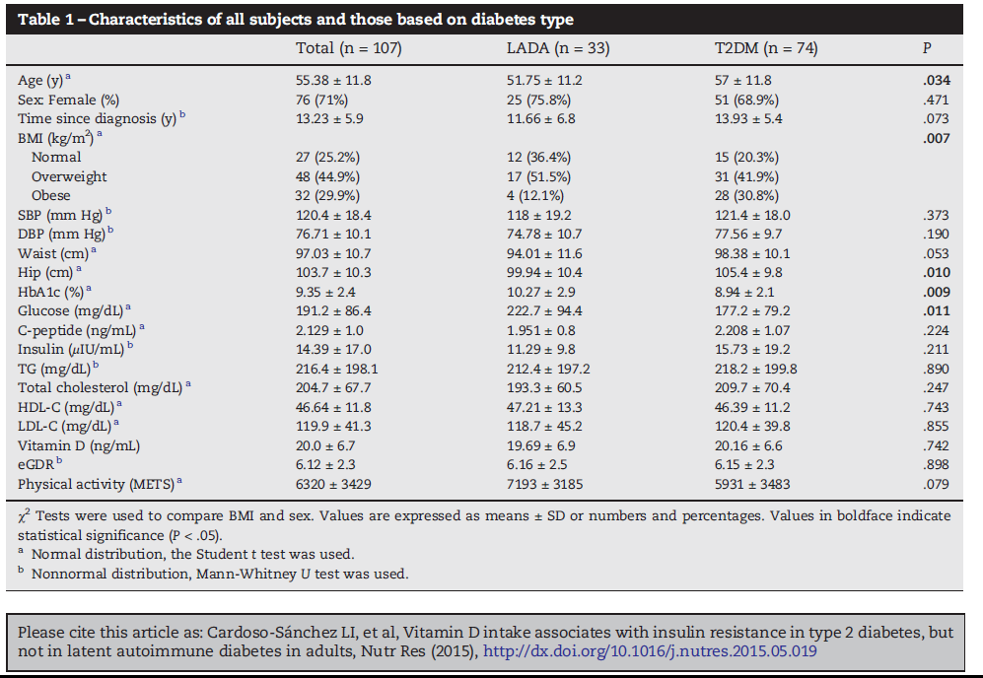

Slide 19
Perpectivas
Estamos creando una cohorte de pacientes con LADA
para caracterizar:
La densidad mineral ósea o calidad del hueso
Su riesgo cardiovascular (equivalente a DT2 o DT1)
Identificar alelos de susceptibilidad
Evaluar perfil de MiRNA y función residual de la célula β

Slide 20
Conclusiones
La edad de inicio de diabetes en los pacientes con LADA es menor que en diabetes tipo 2.
Nuestros pacientes con LADA son más delgados y con mayor descontrol metabólico (HbA1c) en comparación con DT2.
Los pacientes con LADA comparten características inmunogenéticas con diabetes tipo 1 y tipo 2, lo que hace necesario evaluar a futuro el comportamiento genético en nuestra población.
El manejo de tratamiento con insulina debe de iniciarse más tempranamente en los pacientes con LADA que en aquellos con diabetes tipo 2, para retardar la aparición de las complicaciones.

Slide 21
Conclusiones
En México, se desconoce la prevalencia de LADA en los pacientes que inician la diabetes antes de los 40 años de edad.
Para evitar un error de diagnóstico, es importante primero la evaluación fenotípica del paciente, y si es posible, la determinación de autoanticuerpos.
Hasta la fecha hay insuficiente información sobre el desarrollo de complicaciones en los pacientes con LADA.
Se requiere más ensayos clínicos controlados que evalúen el manejo adecuado en pacientes con LADA.

